Slide 1

arrays
un array (o vettore) è una sequenza di oggetti dello stesso tipo
gli oggetti si chiamano elementi dell'array e si numerano consecutivamente 0, 1, 2, 3.. ; questi numeri si dicono indici dell’array, ed il loro ruolo è quello di localizzare la posizione di ogni elemento dentro l’array, fornendo acceso diretto ad esso
il tipo di elementi immagazzinati nell'array può essere qualsiasi tipo di dato predefinito del C++, ma anche tipi di dato definiti dall’utente
se il nome del vettore è a, allora a[0] è il nome del primo elemento, a[1] è il nome del secondo elemento, ecc; l’elemento i-esimo si trova quindi nella posizione i-1, e se l’array ha n elementi, i loro nomi sono
a[0], a[1], ... , a[n-1]

Slide 2
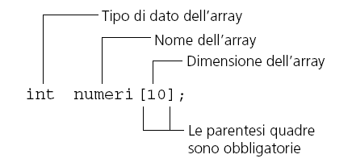
definizione di array
un array si definisce specificando il tipo dei suoi elementi e, tra parentesi quadre, la sua dimensione (o lunghezza):
tipo_elementi nome_array[numero_elementi];
dove numero_elementi deve essere o un valore intero, o un’espressione costante; ad esempio, per creare un array (lista) di dieci variabili intere, si scrive:
int numeri[10]; //Crea un array di 10 elementi int

Slide 3
accesso agli elementi di un array
si può accedere ad un elemento dell'array mediante il suo nome ed un indice scorrevole che ne rappresenta la posizione:
nomeArray[n]
C++ non verifica che gli indici dell’array stiano dentro la dimensione definita; così, ad esempio, se si accede a numeri[12] il compilatore non segnalerà alcun errore (buffer overflow)
int eta[5]; // contiene 5 elementi: il primo, eta[0] e l’ultimo, eta[4]
int pesi[25], lunghezze[100]; // definisce 2 arrays di interi
float salari[25]; // definisce un array di 25 elementi float
double temperature[50]; // definisce un array di 50 elementi double
char lettere[15]; // definisce un array di caratteri
eta[4] // referenzia il quinto elemento del vettore eta
vendite[totale + 5] // accede all'elemento di indice pari al valore della
// variabile o costante totale aumentato di cinque
giorni[mese] // accede all'emento del vettore giorni dato dal valore della
// variabile o costante mese
salario[mese[i] * 5] // accede all'elemento del vettore salario il cui
// indice è dato dal valore dell'i-esimo elemento del vettore mese
// moltiplicato per cinque

Slide 4
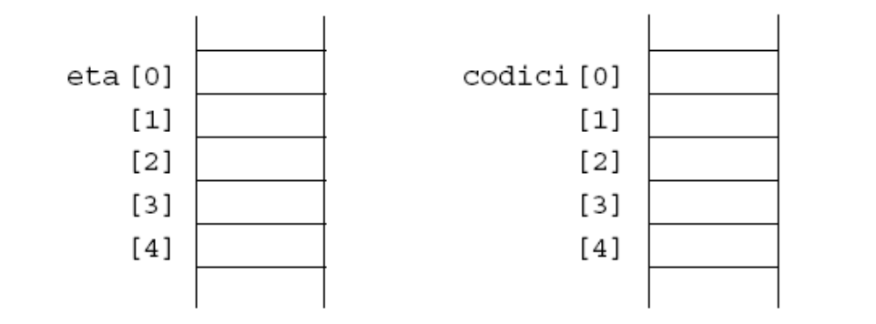
allocamento in memoria di un array
Gli elementi degli arrays si immagazzinano in blocchi contigui. Così, ad esempio, gli arrays
int eta[5];
char codici[5];
si rappresentano graficamente in memoria nella
gli elementi degli arrays si immagazzinano in blocchi contigui; così, ad esempio, gli arrays:
int eta[5];
char codici[5];
si può utilizzare l'operatore sizeof per conoscere il numero di bytes occupati dall'array; ad esempio, supponiamo che si definisca un array di 100 numeri interi denominato eta:
n = sizeof(eta);
assegna 400 ad n; se si vuole conoscere la dimensione di un elemento individuale dell’array si può scrivere:
n = sizeof(eta[0]);

Slide 5
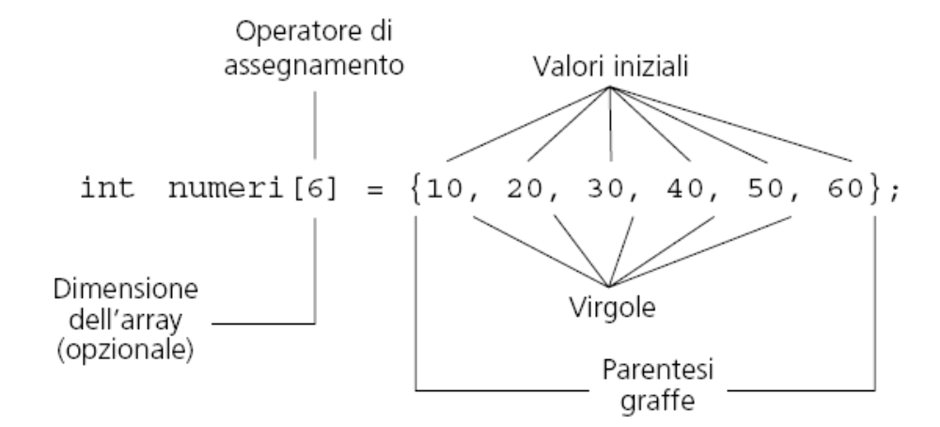
inizializzazione di un array
per assegnare un valore ad un elemento di un array si può usare ovviamentre l'operatore di assegnamento:
prezzi[0] = 10;
ma assegnare un intero array si può fare solo nella sua definizione:
int numeri[6] = {10, 20, 30, 40, 50, 60};
int numeri[] = {10, 20, 30, 40, 50, 60};

Slide 6
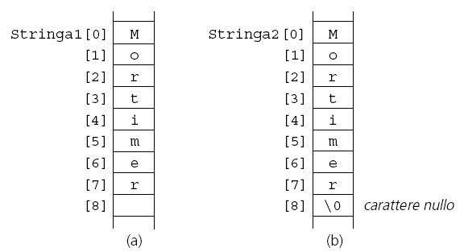
array di caratteri e stringhe
  C++ rappresenta le stringhe di testo inserendole in arrays di caratteri terminandole con il carattere nullo \0 (caso b in figura); senza di esso la stringa non è tale ma è un semplice array di caratteri (caso a)
char Stringa2[9] = "Mortimer"

Slide 7
array di caratteri e stringhe: note
  Non si può assegnare una stringa ad un array al di fuori della definizione
  stringa=“Ciao”;// Darebbe luogo ad errore
  Si utilizza la funzione di libreria strcpy (che aggiunge il carattere \0 alla fine della stringa)
  strcpy(nome, “Ciao”);

Slide 8
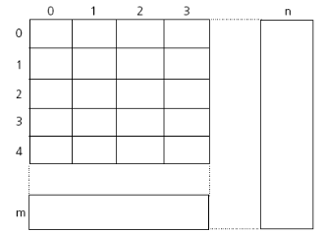
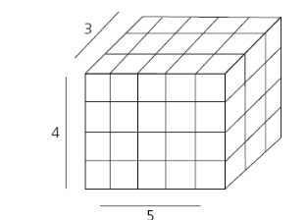
array multidimensionali
gli arrays di arrays si dicono bidimensionali; hanno due dimensioni e, pertanto, due indici; sono noti anche con il nome di tabelle o matrici: la sintassi per la dichiarazione è:
tipo_elemento nome_array [NumRighe][NumColonne]
gli arrays di arrays di arrays sono tridimensionali e così via
gli array multidimensionali si inizializzano normalmente; es:
int tabella[2][3] = {{51, 52, 53}, {54, 55, 56}};
oppure:
int tabella[2][3] = {51, 52, 53, 54, 55, 56};
anche gli assegnamenti sono intuitivi:
int x = tabella[1][0] // assegna ad x 54
tabella[1][2] = 58; // sostituisce 58 a 55

Slide 9
array multidimensionali
Non si inizializzano per default (a meno che non siano globali)
Se si inizializzano solo alcuni elementi (tipicamente) gli altri vengono inizializzati a 0.
int tabella[2][3] = {51};
inizializza a zero gli altri elementi

Slide 10
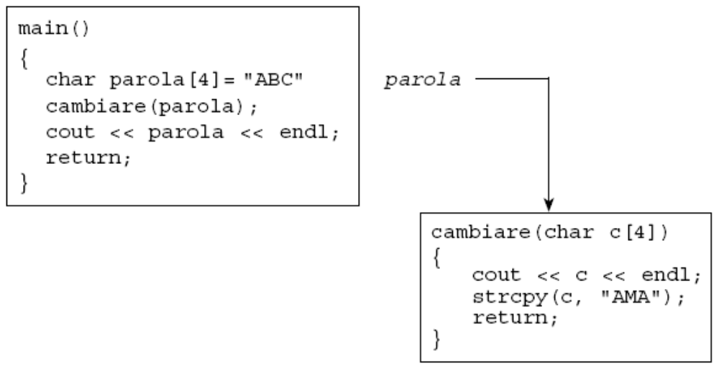
passaggio di array come argomenti
gli arrays si passano per riferimento;
  quando si passa un array come parametro ad una funzione C++ tratta la chiamata come se vi fosse l’operatore di indirizzo & davanti al nome del vettore
il 4 nel char[4] della figura precedente può essere omesso,
  Se si passano array multidimensionali gli altri indici devono essere specificati;
  Es: se c[] fosse stato una matrice l'intestazione della funzione sarebbe stata: cambiare(char c[][4])

Slide 11
passaggio di array come argomenti
gli arrays si passano per riferimento;
  quando si passa un array come parametro ad una funzione C++ tratta la chiamata come se vi fosse l’operatore di indirizzo & davanti al nome del vettore
il 4 nel char[4] della figura precedente può essere omesso.
Passare un vettore significa passare solo il suo indirizzo.
Se la funzione deve conoscere la dimensione del vettore, questa può essere passata come (secondo) parametro

Slide 12
Esempio: Segmenti di Somma Massima
Segmento: sequenza di elementi consecutivi in un array a
  a array di n interi
  a[i,j] segmento se 0 ≤ i ≤ j ≤ n-1
Determinare il segmento di somma massima
  Banale se gli elementi sono tutti positivi (o tutti negativi)
  A parità di somma si predilige il segmento più corto

